Slide 1
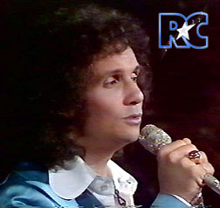

Roberto Carlos
Un gato en la oscuridad
1970
AVANCE AUTOMATICO
Roberto
Lima-Perú

Slide 2

Cuando era un chiquillo que alegría

Slide 3
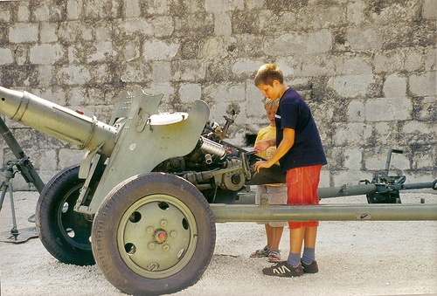
jugando a la guerra noche y día.

Slide 4

Saltando una verja verte a ti,

Slide 5

y así en tus ojos algo nuevo descubrir

Slide 6

Las rosas decían que eras mía

Slide 7
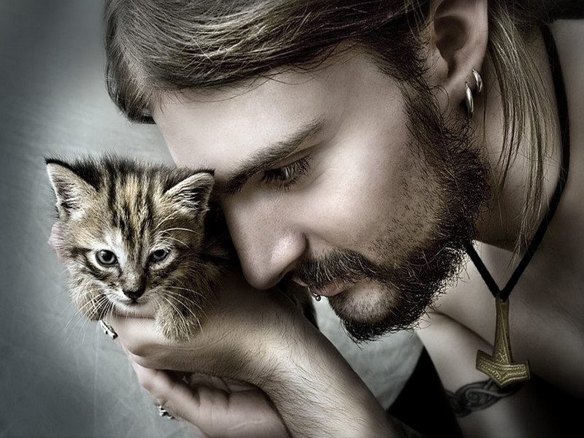
y un gato me hacía compañía

Slide 8
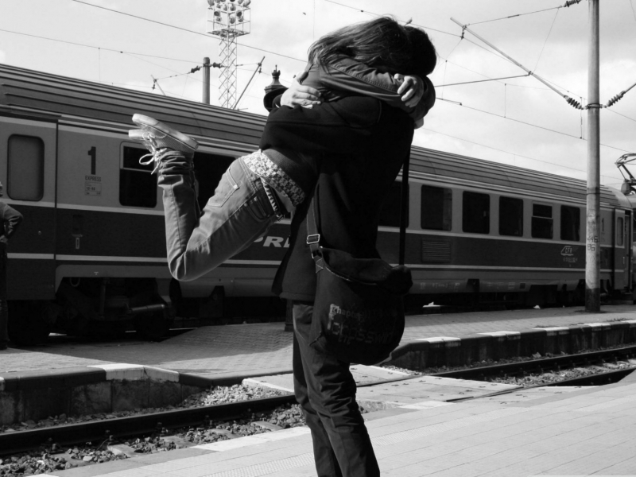
Desde que me dejaste yo no sé

Slide 9
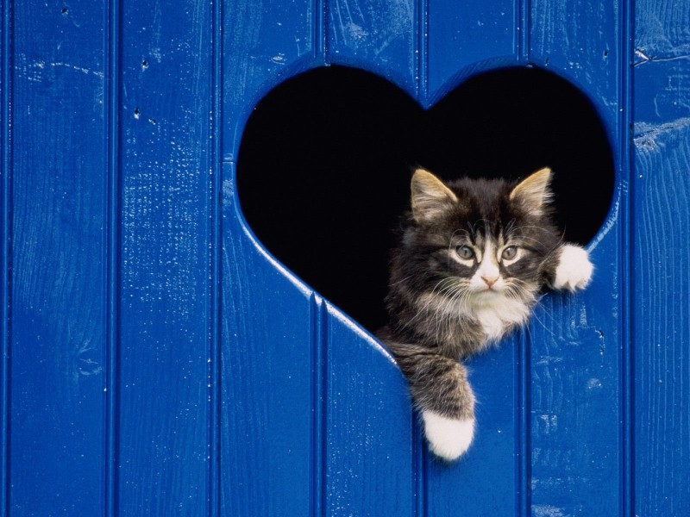
porque la ventana es mas grande sin tu amor

Slide 10
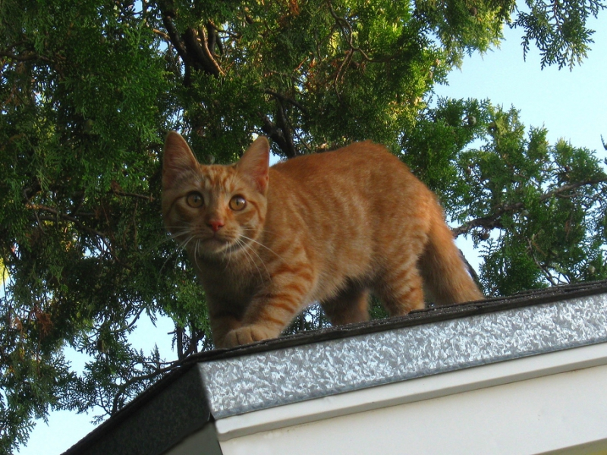
El gato que está en nuestro cielo
no va a volver a casa si no estás

Slide 11
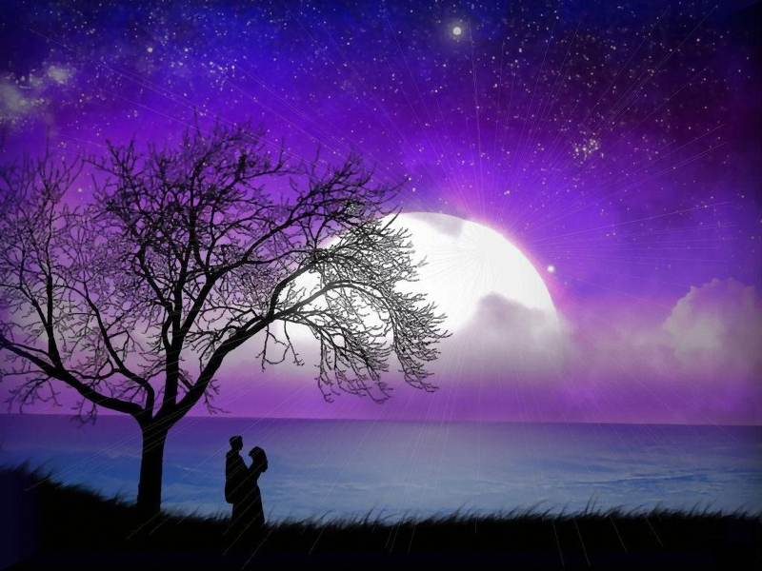
Lo sabes mi amor que noche bella.

Slide 12

Presiento que tú estás en esa estrella

Slide 13
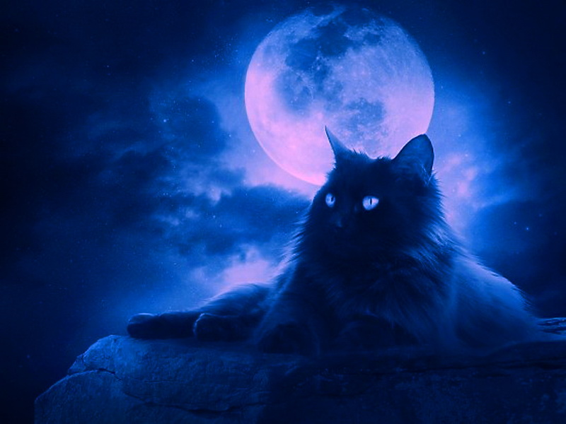
El gato que está triste y azul

Slide 14
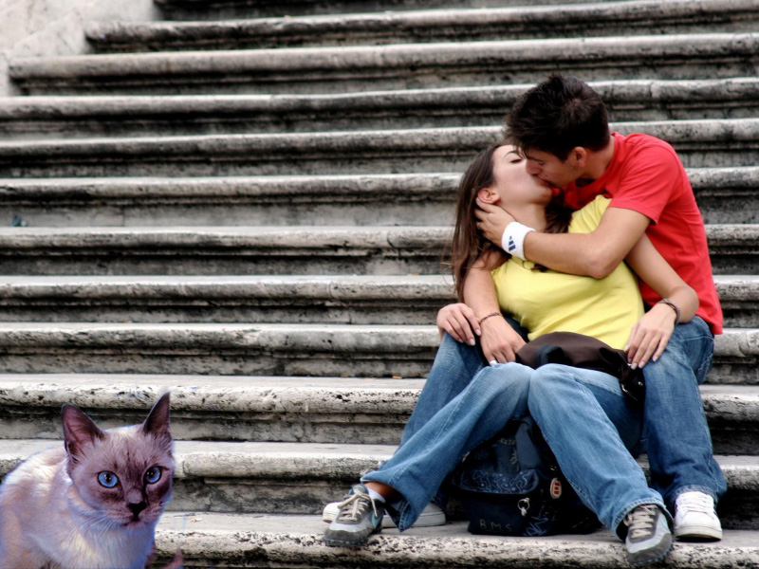
nunca se olvida que fuiste mía.

Slide 15

Mas sé que sabrá de mi sufrir
porque en mis ojos una lágrima hay

Slide 16

Querida, querida, vida mía,
reflejo de luna que reía

Slide 17

Si amar es errado, culpa mía
Te amé, en el fondo qué es la vida no lo sé.

Slide 18
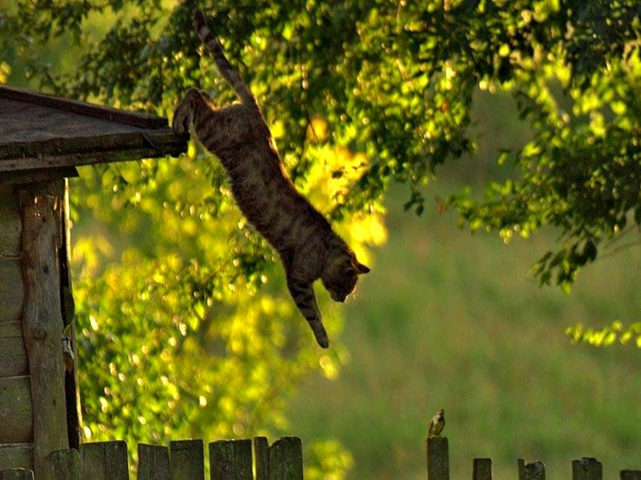
El gato que está en nuestro cielo
no va a volver a casa si no estás

Slide 19

Lo sabes mi amor que noche bella
presiento que tú estás en esa estrella

Slide 20
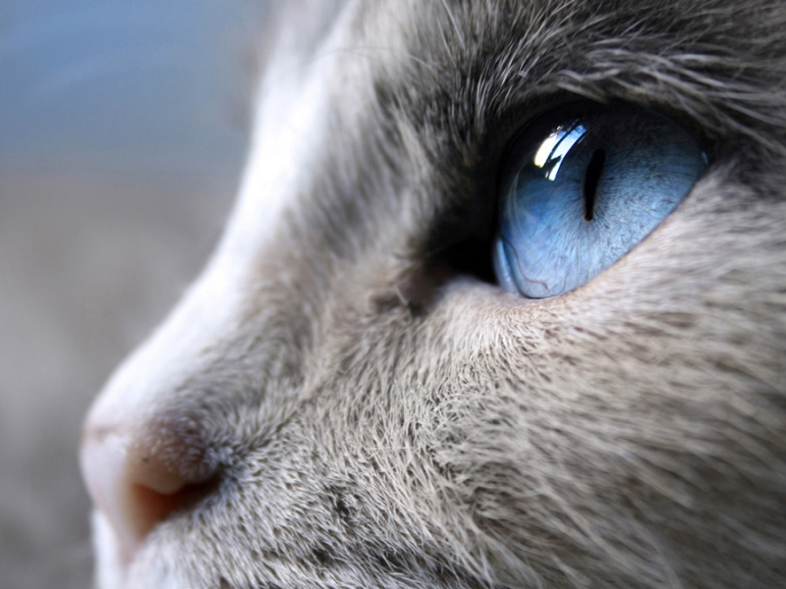
El gato que está triste y azul,

Slide 21
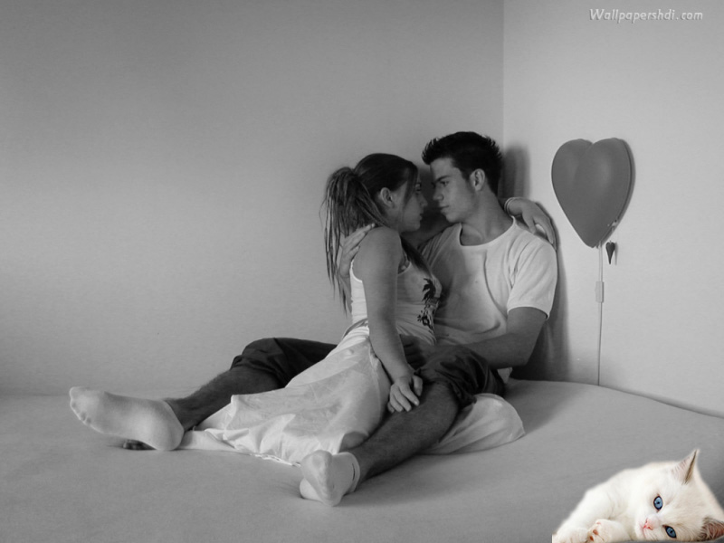
nunca se olvida que fuiste mía

Slide 22
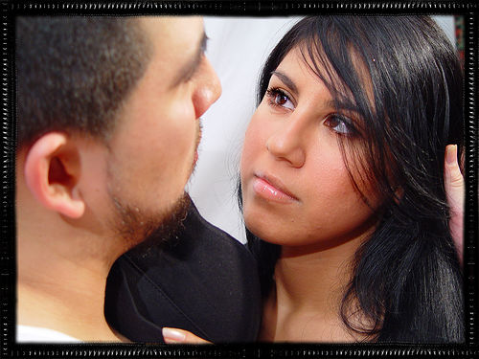
Mas siempre serás en mi mirar
lágrima clara de primavera

Slide 23
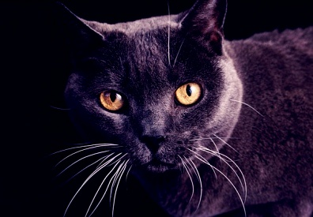
El gato que está en la oscuridad
sabe que en mi alma una lágrima hay

Slide 24
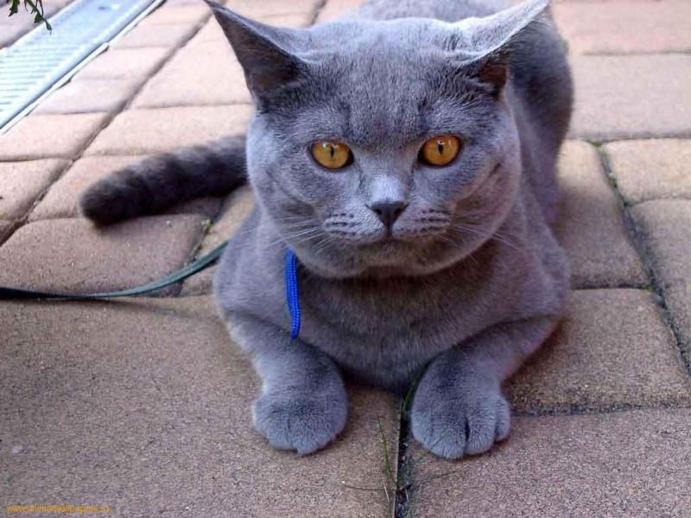
El gato que está triste y azul,

Slide 25
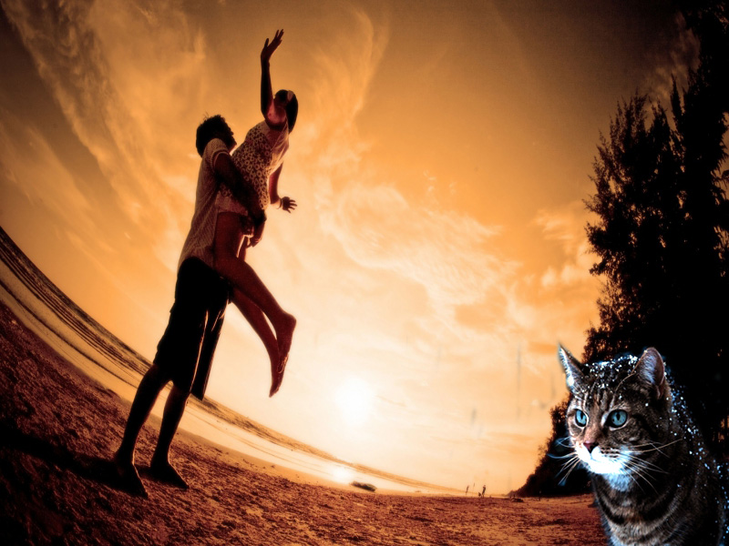
nunca se olvida que fuiste mía

Slide 26
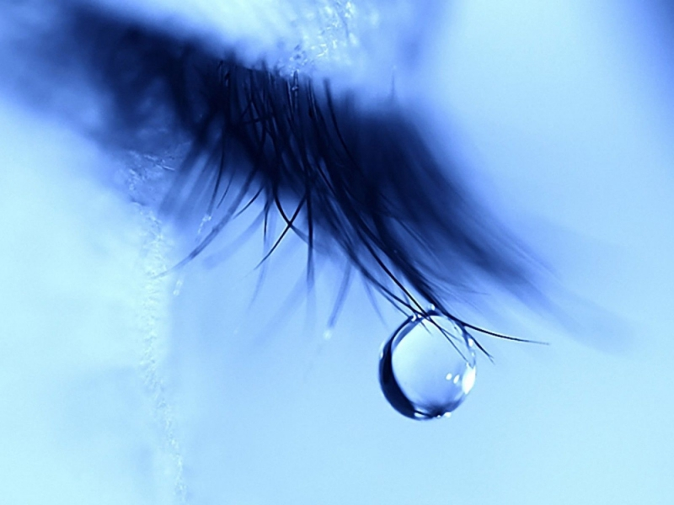
Mas siempre serás en mi mirar
lágrima clara de primavera

Slide 27
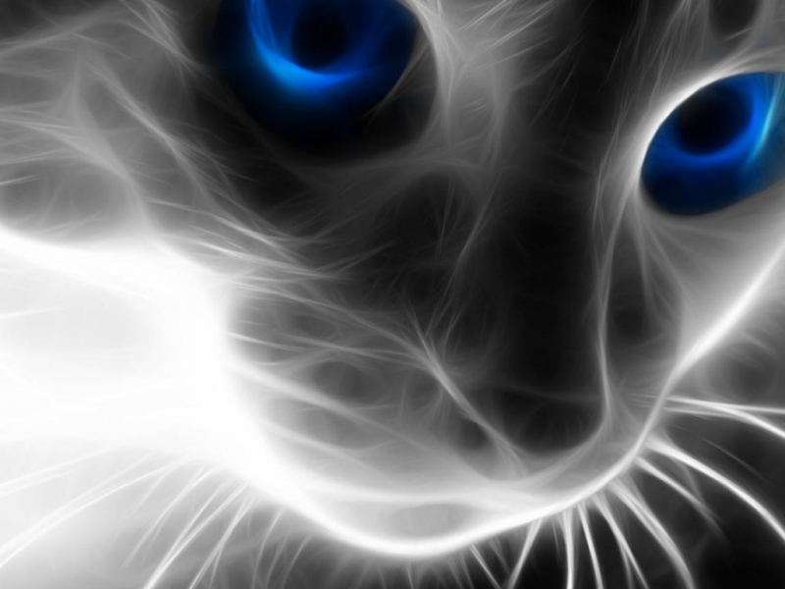
El gato que está triste y azul,

Slide 28
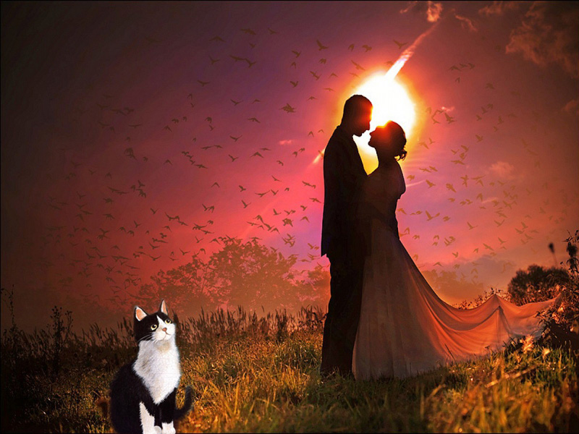
nunca se olvida que fuiste mía

Slide 29
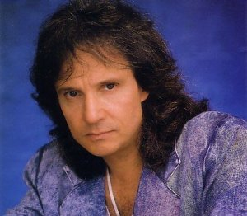
Mas siempre serás en mi mirar
lágrima clara de primavera
Roberto

Slide 30



Accede a la sección que desees desde aquí:
Propia Creación
De la Red
Dedicatorias | Fechas Especiales | Graciosos
Historia y Arte | Lugares | Musicales
Naturaleza y Ciencias | Política | Reflexión
Religiosos | Románticos | Salud
Dedicatorias | Fechas Especiales | Graciosos
Historia y Arte | Lugares | Musicales
Naturaleza y Ciencias | Política | Reflexión
Religiosos | Románticos | Salud
Si deseas recibir pps periódicamente en tu correo electrónico subscríbete aquí:

